Slide 1
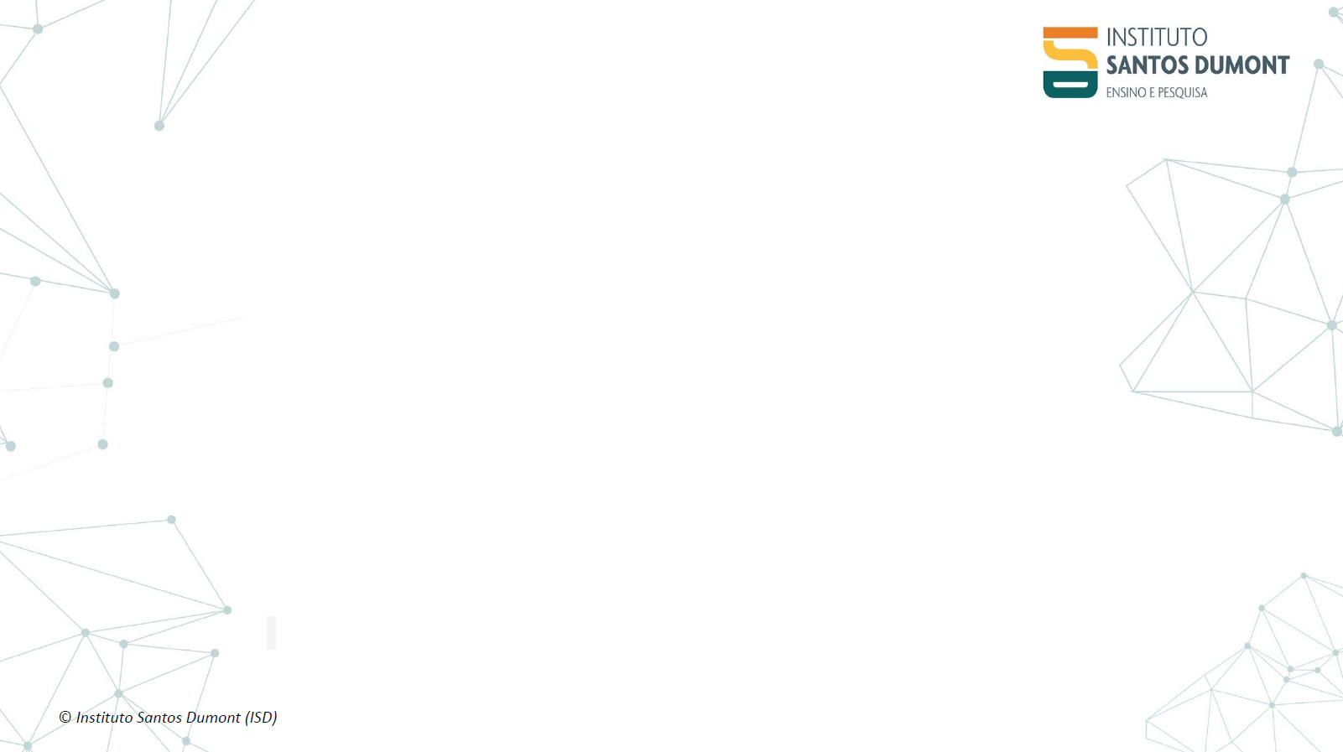
VIÉS DE ATENÇÃO PARA FACES EMOCIONAIS EM INDIVÍDUOS DEPRIMIDOS E NÃO DEPRIMIDOS: UM ESTUDO DE RASTREAMENTO OCULAR
Autores: Figueiredo G. R., Ripka W. L., Romaneli, E. F. R. and Ulbricht L.
Instituição: Universidade Federal de Tecnologia (Paraná)
Publisher: IEEE Engineering in Medicine and Biology Society
Annual International Conference IEEE. 2019
Disciplina: PGM - Prof. André Dantas – Aluno: S. Zalla

Slide 2
INTRODUÇÃO
Nas medições tradicionais da depressão:
Questionários psicológicos (Beck, Hamilton, Zumg etc.)
Testes escritos de autoavaliação
Entrevistas e observação direta do comportamento
Há riscos de vieses subjetivo
A literatura aponta viés de atenção a estímulos emotivos na depressão.
Evidências crescentes de que os sintomas são relacionados às preferências de fixação dos olhos a estímulos emocionais.
Objetivo: Avaliar o Eye-Tracking para medir o viés de atenção em visualização livre de imagens faciais emotivas de deprimidos e não deprimidos.

Slide 3
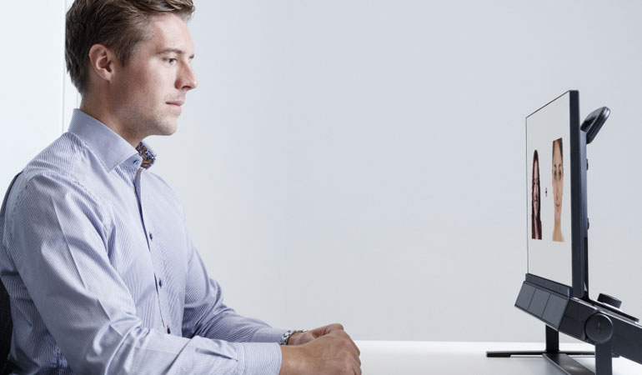
MATERIAIS & MÉTODOS
69 participantes (25 depressão severa/moderada e 44 controles)
Protocolo: Beck Depression Inventory-II (BDI-II) diagnóstico + severidade
Eye-Tracking: RED 500 (SMI)
Acuracia: de 0.4º e latência menor que 4ms
Software: BeGaze, iViewX and Experiment Center (SMI)
Calibração: padrão do fabricante de 5 pontos

Slide 4
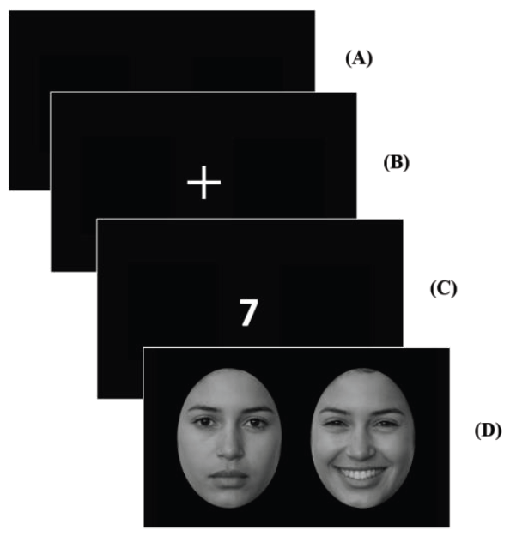
PROCEDIMENTOS
72 Estímulos faciais em pares:
neutro-triste, neutro-feliz, neutro-raiva
varia lado esquerdo e direito da tela
1-) tela em preto por 500 ms.
2-) cruz branca ao centro por 500 ms.
3-) número aleatório 1 digito por 1s.
4-) Par de faces por 3500 ms.
A sequencia se repete: tela com cruz, tela com número e o estímulo alvo.

Slide 5
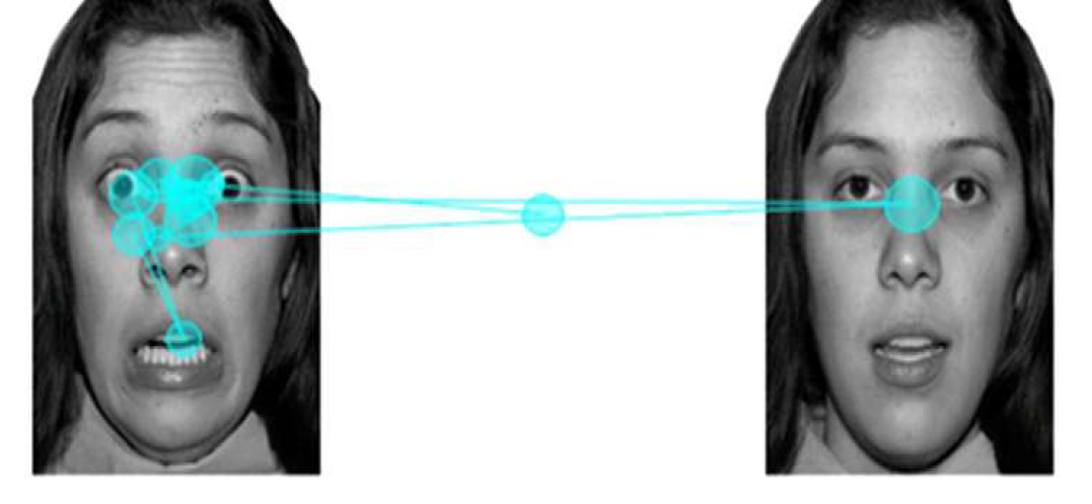
ÍNDICES DE VIÉS DA ATENÇÃO:
VIÉS POR PERCENTUAL:
50% ou mais correspondem a um viés para a face emocional (triste, brava ou feliz)
valores abaixo de 50% correspondeu a viés para a face neutra.
BASE: DADOS DE FIXAÇÃO DO OLHAR
Variável analisada pela duração total de fixação em cada expressão facial.
A fixação considerada: acima de 100 ms
Direção em um único local c/ desvio padrão inferior a 0,5º do ângulo visual.
Tempo total durações das fixações durante cada tela de faces foram somados
Duração total em cada face: Tempo durações de fixação em cada face do par neutro-emoção foi somados

Slide 6

Análise Estatística
Áreas de interesse (AOI): as Faces
Fixação fora das AOIs: são nulas.
O teste de Shapiro-Wilk foi usado para verificar a normalidade dos dados.
(SPSS), versão 17.0 (SPSS Inc. Chicago, IL)
O valor de p acima de 0,05 (p <0,05) foi adotado como Significado estatístico

Slide 7
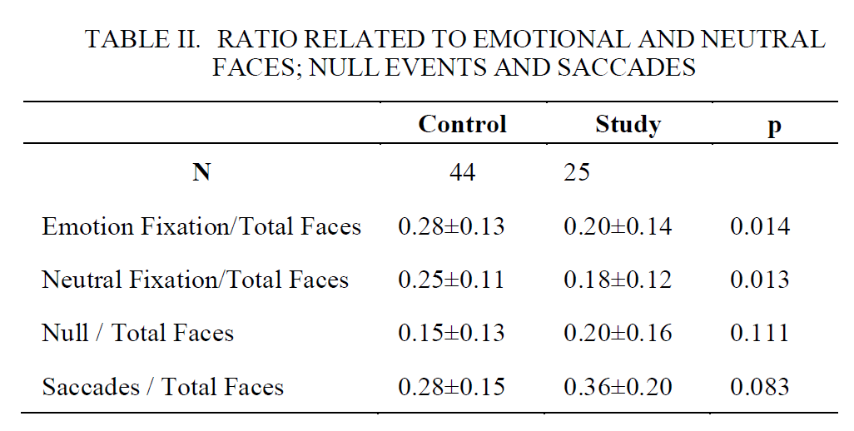

Slide 8
RESULTADOS
Indivíduos deprimidos apresentaram menores valores tempo total de fixação (302,4 ± 41,2)
Não deprimidos (331,5 ± 39,3): tempos maiores.
Tendência de se desvencilhar dos estímulos emocionais (8% das durações de fixação).
O estudo aponta eye-tracking como uma ferramenta de estudo de viés a estímulos visuais emocionais.

Slide 9
Observações e Críticas
Não foi apresentado gráficos de mapa de calor comparados entre grupo controle e grupo de estudo que ilustrem maior fixações fora das faces no grupo de estudo x controle
Não apresentaram as limitações do estudo no artigo
As áreas fora das faces poderiam também ser uma AOI para ter-se precisão de quantidade e tempo médios de fixações fora das faces: controle x grupo de estudo.
Apontam o percentual de “sacadas” mas não o de “Blinks”, considerado um marcador de reação emocional pel literatura
Poderiam ter adicionado outra variável: a “variação da pupila” para correlações (há precedentes na literatura).
Diversos outros estudos apontam ocorrências de maior tempo médio de fixações de depressivos sobre faces de expressão triste.

Slide 10
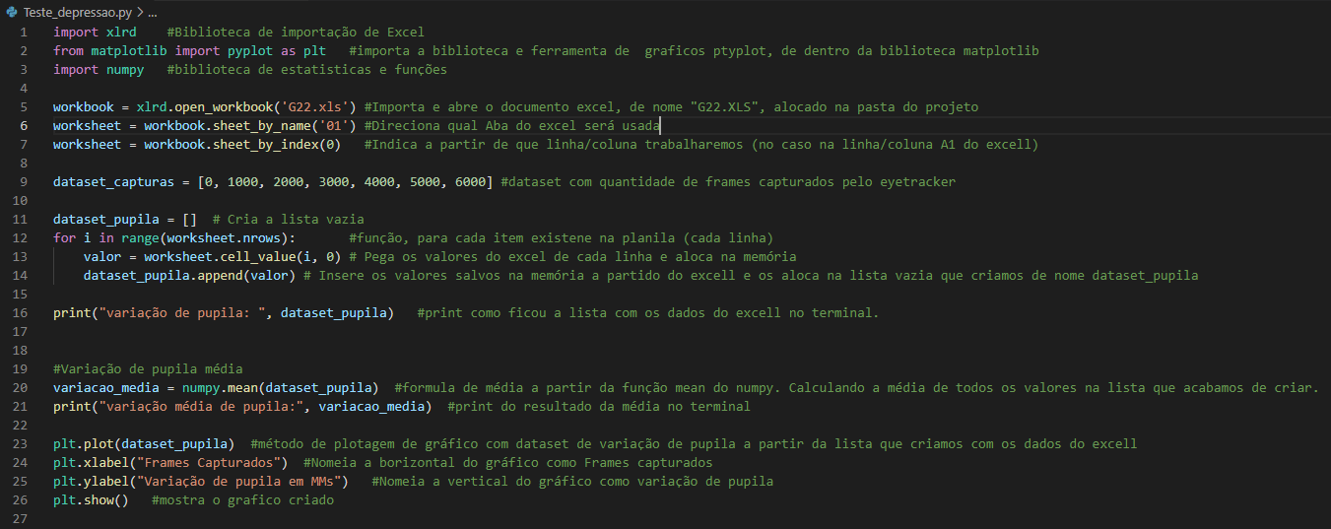
Var. Pupila: Python
Com os dados extraídos do eyetracker (variação de pupila) em Excel, damos ele como input de dados para o python e atráves das bibliotecas matplot e numpy, processamos tais dados brutos em ΔT x Variação de pupila e os representamos em formas gráficas.
Paciente com depressão.

Slide 11
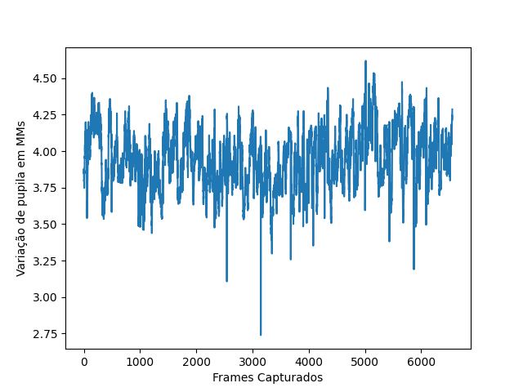
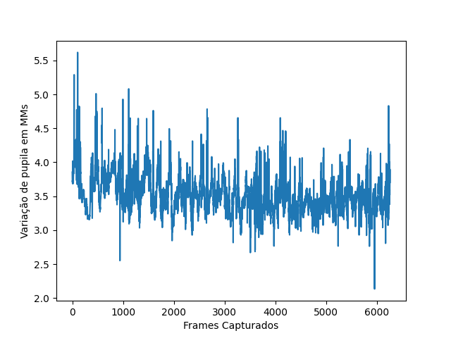
Método Python – Outputs
Paciente com Depressão
Paciente Controle

Slide 12
OBRIGADO !

